Slide 1
Mokomosios medžiagos pateikimas
Asta Fjellbirkeland

Slide 2
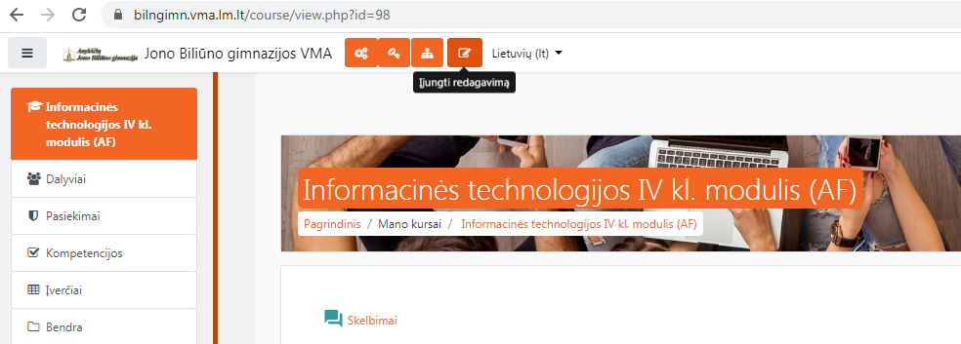
Kurso redagavimas
Pažymime kursą
Kurse įjungiame redagavimą
https://www.youtube.com/watch?v=RylkJzdMeH0&feature=youtu.be
20 min.

Slide 3
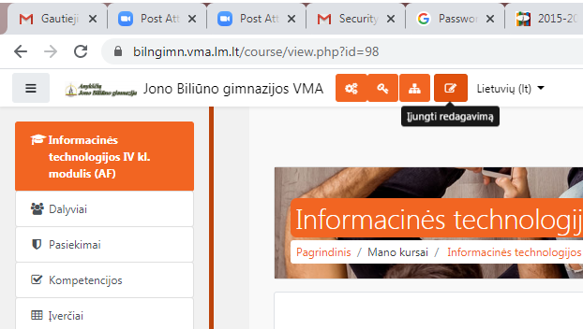
Papildomų blokų įkėlimas (kalendorius, kurso eigos stebėjimas ir kt.)
1
2
https://www.youtube.com/watch?v=RylkJzdMeH0&feature=youtu.be
25:30 min.

Slide 4
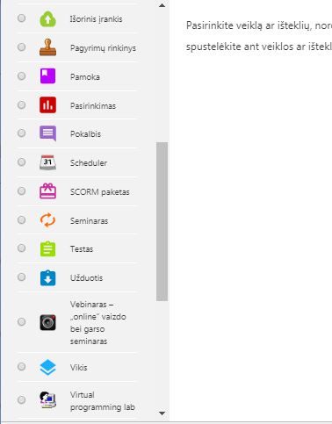
Užduoties sukūrimas, namų darbų įkėlimas
1
2
https://www.youtube.com/watch?v=RylkJzdMeH0&feature=youtu.be
27 min.

Slide 5
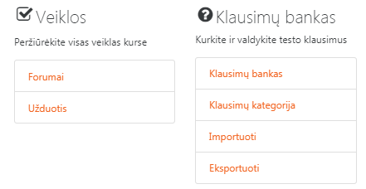
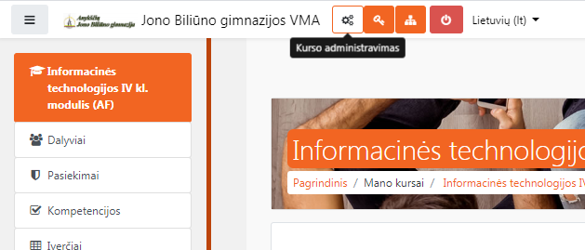
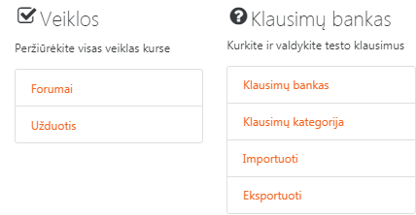
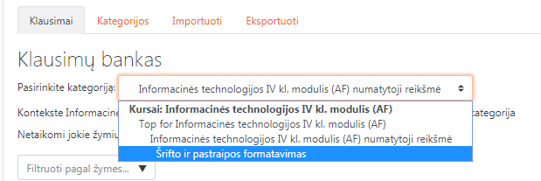
Testo kūrimas
2
1
3
Susikuriame kategoriją (temą) klausimams
Pasirenkame klausimų bankas
Išsirenkame savo sukurtą kategoriją
Kuriame klausimus
https://www.youtube.com/watch?v=RylkJzdMeH0&feature=youtu.be
43:40 min.
4

Slide 6
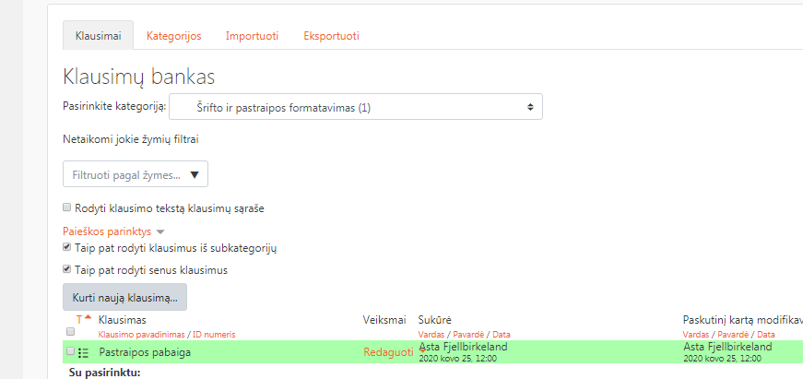
4

Slide 7
Testo kūrimas
1
2
https://www.youtube.com/watch?v=RylkJzdMeH0&feature=youtu.be
27 min.

Slide 8
Testo kūrimas
Apsirašai testą
Išsisaugai testą
Įkeli klausimus iš klausimų banko į testą
https://www.youtube.com/watch?v=RylkJzdMeH0&feature=youtu.be
43:40 min.

Slide 9
Tiek pradžiai ☺

